Slide 1
Lezioni di Ricerca Operativa
Università degli Studi di Salerno
Lezione n°6
Ottimi globali e locali
Risoluzione grafica di un problema di PL
Definizione di Iperpiano e Semispazi.
Insiemi convessi.
Politopi e poliedri.
R. Cerulli – F. Carrabs

Slide 2
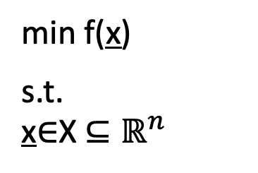
Ottimi globali e ottimi locali
min f(x)
s.t.
x∈X ⊆ $ℝ^{n}$
Definizione (Ottimo Globale)
Un punto x*∈X è un ottimo globale per la funzione di minimo f(x) se e solo se: f(x*) ≤ f(x) ∀x∈X.
Definizione (Ottimo Locale)
Un punto x’∈X è un ottimo locale per la funzione di minimo f(x) se e solo se: f(x’) ≤ f(x) ∀x∈N(x’;ε) dove N(x’;ε) = { x ∈ X : ||x - x’|| ≤ ε} e ε>0.
Ogni ottimo globale è anche ottimo locale, in generale non è vero il viceversa
Ci sono però casi particolari in cui tutti gli ottimi locali sono anche ottimi globali

Slide 3
Un esempio
L’azienda Rossi &C. ha vinto una gara d’appalto per la produzione di due tipologie di leghe di acciaio L1 ed L2. Il contratto prevede il pagamento di 10 milioni di euro a condizione che siano rispettate le seguenti proporzioni tra le tonnellate delle due leghe prodotte.
La metà delle tonnellate di L1 prodotte non devono superare, per al più 3 unità, le tonnellate di L2 prodotte;
Le tonnellate di L2 possono essere al più di uno superiori a quelle di L1;
Le tonnellate di L2 prodotte non devono mai superare il doppio delle tonnellate di L1 decrementate di 2.
Sapendo che l’azienda spende 3 milioni di euro per produrre una tonnellata della lega L1 ed un milione di euro per la lega L2, individuare un piano di produzione che rispetti i vincoli di produzione minimizzando però i costi di produzione.
L’attuale piano di produzione individuato prevede la produzione di 2 tonnellate di L1 e mezza tonnellata di L2 per una spesa totale di 6,5 milioni di euro e un profitto finale pari a 10 - 6,5 = 3,5 milioni. Si può fare di meglio?

Slide 4

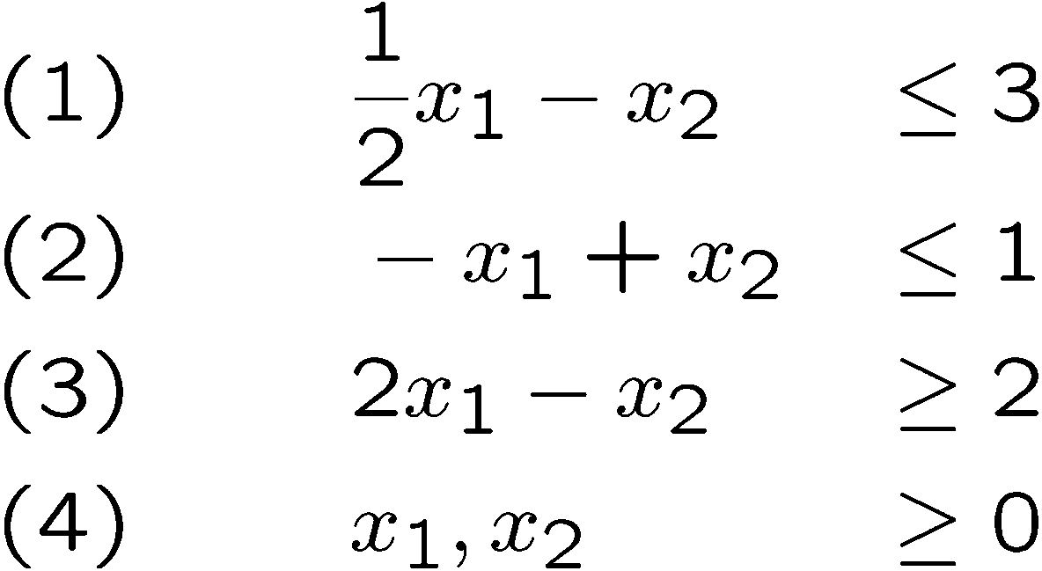
La metà delle tonnellate di L1 prodotte non devono superare, per al più 3 unità, le tonnellate di L2 prodotte

Slide 5
La metà delle tonnellate di L1 prodotte non devono superare, per al più 3 unità, le tonnellate di L2 prodotte
Le tonnellate di L2 possono essere al più di uno superiori a quelle di L1

Slide 6
La metà delle tonnellate di L1 prodotte non devono superare, per al più 3 unità, le tonnellate di L2 prodotte
Le tonnellate di L2 possono essere al più di uno superiori a quelle di L1
Le tonnellate di L2 prodotte non devono mai superare il doppio delle tonnellate di L1 decrementate di 2
a) Risolvere graficamente il problema

Slide 7

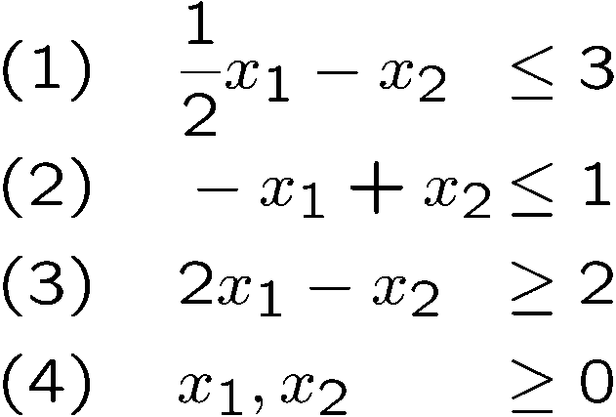

^{Gradiente (3,1)}
⁽³⁾
⁽²⁾
^{Punto di ottimo (1,0)}
^{X}
^{C}
^{Valore ottimo}
?
⁽¹⁾
¹
⁻¹
¹
⁶
^{A}
^{B}
⁻²
⁻³

Slide 8
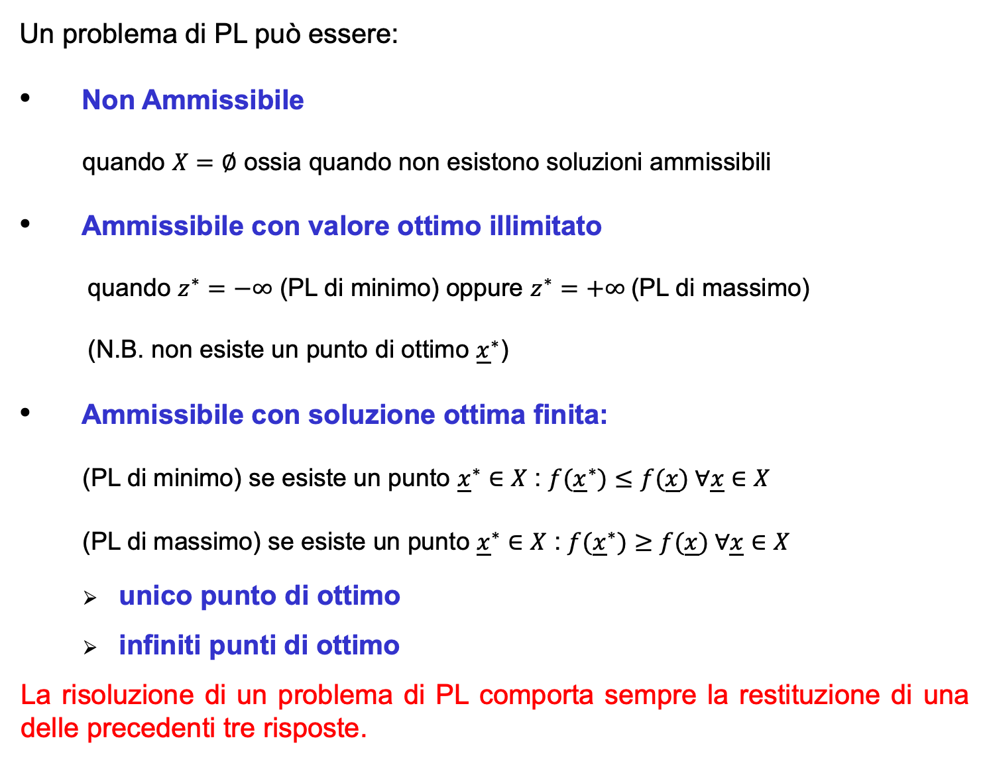
Un problema di PL può essere:
Non Ammissibile
quando $X=∅$ ossia quando non esistono soluzioni ammissibili
Ammissibile con valore ottimo illimitato
quando $z^{∗}=−∞$ (PL di minimo) oppure $z^{∗}=+∞$(PL di massimo)
(N.B. non esiste un punto di ottimo ${\underline{x}}^{∗}$)
Ammissibile con soluzione ottima finita:
(PL di minimo) se esiste un punto ${\underline{x}}^{∗}∈X$ : $f({\underline{x}}^{∗})≤f(\underline{x}) ∀\underline{x}∈X$
(PL di massimo) se esiste un punto ${\underline{x}}^{∗}∈X$ : $f({\underline{x}}^{∗})≥f(\underline{x}) ∀\underline{x}∈X$
unico punto di ottimo
infiniti punti di ottimo
La risoluzione di un problema di PL comporta sempre la restituzione di una delle precedenti tre risposte.

Slide 9
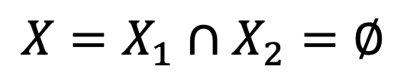
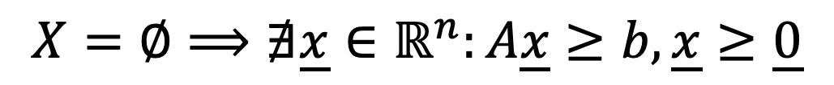
Definizione (Problema inammissibile)
Un problema di ottimizzazione si dice inammissibile se X= ∅, cioè non esistono soluzioni ammissibili.
Graficamente:
X₂
$$X=X_{1}∩X_{2}=∅$$
X₁
$$X=∅⟹∄\underline{x}∈ℝ^{n}:A\underline{x}≥b,\underline{x}≥\underline{0}$$

Slide 10
Definizione (Ottimo illimitato)
Un problema di ottimizzazione di minimo si dice illimitato inferiormente se scelto un qualsiasi scalare k, esiste sempre un punto x∈X tale che f(x) < k.
Graficamente:
X illimitato
X
(n.b. una soluzione con valore ottimo illimitato implica un insieme di ammissibilità X illimitato, ma non è vero il viceversa)

Slide 11
Definizione (Ottimo illimitato)
Un problema di ottimizzazione di massimo si dice illimitato superiormente se scelto un qualsiasi scalare k, esiste sempre un punto x∈X tale che f(x) > k.
Graficamente:
X illimitato
X

Slide 12


b) Determinare una nuova funzione obiettivo
^{che abbia ottimo illimitato}
⁽³⁾
⁽²⁾
^{X}
⁽¹⁾
¹
⁻¹
¹
⁶
⁻²
⁻³

Slide 13

c) Determinare una nuova funzione obiettivo
che abbia infiniti punti di ottimo
⁽³⁾
⁽²⁾
^{X}
⁽¹⁾
¹
⁻¹
¹
⁶
⁻²
⁻³

Slide 14

c) Determinare una nuova funzione obiettivo
che abbia infiniti punti di ottimo
⁽³⁾
⁽²⁾
^{X}
⁽¹⁾
¹
⁻¹
¹
⁶
⁻²
⁻³

Slide 15
Due problemi di PL
PROBLEMA 1:
Una multinazionale produce due versioni di una bevanda energetica: normale e super. Per ogni quintale di bevanda venduta, l'azienda ha un profitto pari ad 1000 euro per il tipo normale e 1200 euro per il tipo super. Nella produzione è necessario utilizzare in sequenza tre tipi di macchinari, A, B, C, che ogni giorno possono lavorare un numero di ore massimo come riportato nella tabella seguente:
 | ORE | NORMALE | SUPER
A | 4 | 1 | 0.4
B | 6 | 0.75 | 1
C | 3.5 | 1 | 0
Per produrre un quintale di bevanda (normale o super) è richiesto l’utilizzo delle macchine per il tempo indicato nella stessa tabella. L'obiettivo del signor Rossi è quello di pianificare la produzione giornaliera dei due tipi di bevande al fine di massimizzare il profitto (supponendo che l’intera produzione verrà venduta).
Il nostro obiettivo è decidere quanti quintali produrre per ogni tipologia di bevanda; assegniamo ad ogni tipologia di bevanda una variabile (x₁=normale, x₂=super)
I vincoli del problema devono modellare il rispetto del numero massimo di ore di lavorazione per ogni macchinario

Slide 16
Due problemi di PL
PROBLEMA 2:
Il cuoco del ristorante dove lavoriamo ci ha assegnato il compito di andare a comprare le mele e le arance con 20 euro in tasca. Il costo di ogni kg di mele è pari a 5 euro mentre ogni kg di arance costa 2 euro. Inoltre il cuoco non vuole che acquistiamo più di 3.5 kg di mele. Infine il fruttivendolo questa settimana offre un buono sconto da 1 euro su ogni kg di mele e di 1.2 euro su ogni kg di arance acquistato. Questi buoni sconto sono però offerti a condizione che il numero di kg di mele, moltiplicato per 3, più il numero di kg di arance, moltiplicato per 4, non superi i 24 kg. L'obiettivo da raggiungere è quello di ottenere il massimo sconto (da utilizzare per spese successive), rispettando però le indicazioni sia del cuoco che del fruttivendolo.
x₁=chili di mele da acquistare, x₂=chili di arance da acquistare
Funzione obiettivo: Massimizzare il valore totale dei buoni sconto ottenuti
Vincolo 1: rispetto del limite di spesa
Vincolo 2: rispetto della richiesta del cuoco
Vincolo 3: rispetto della condizione imposta dal fruttivendolo per avere accesso ai buoni sconto

Slide 17
P1
P2
I vincoli dei due problemi definiscono lo stesso insieme di soluzioni ammissibili (possibili assegnamenti di valori alle variabili);
Data la proporzionalità tra i coefficienti di costo delle due funzioni obiettivo, le soluzioni ottime di P1 e P2 coincidono;
Il valore della funzione obiettivo all’ottimo per P1 (cTx) sarà pari a 1000 volte quello di P2.

Slide 18
Risolvere i seguenti problemi
(1)
(2)
10
(3)
6
A = (16/7,30/7)
A
z* = 7.428
3.5
4
8

Slide 19
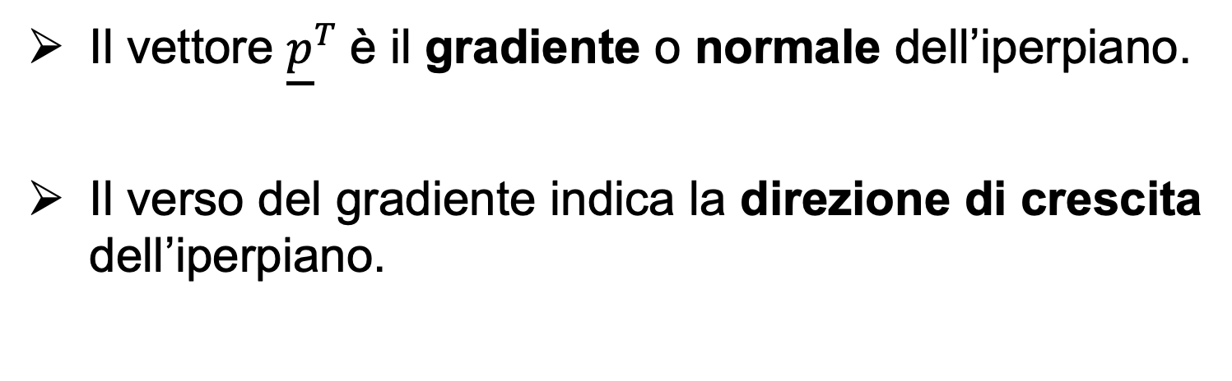
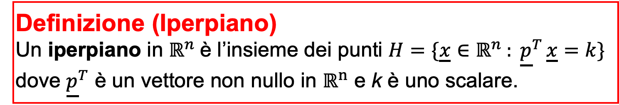
Iperpiano: generalizzazione della retta
Definizione (Iperpiano)
Un iperpiano in $ℝ^{n}$è l’insieme dei punti $H=\{\underline{x}∈ℝ^{n} {: \underline{p}}^{T}\underline{x}=k\}$ dove ${\underline{p}}^{T}$ è un vettore non nullo in $ℝ^{n}$ e k è uno scalare.
Il vettore ${\underline{p}}^{T}$è il gradiente o normale dell’iperpiano.
Il verso del gradiente indica la direzione di crescita dell’iperpiano.

Slide 20
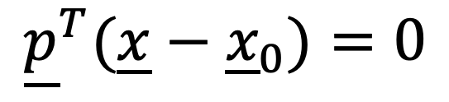
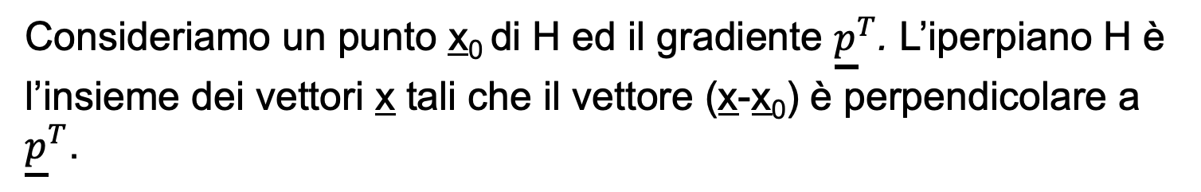
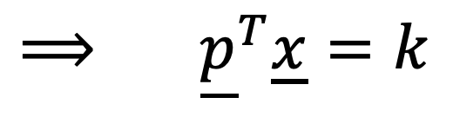
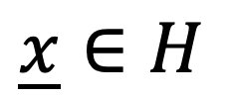
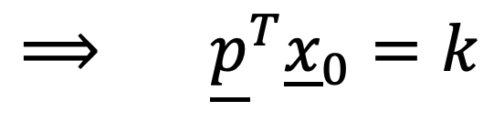
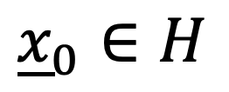
Iperpiano
Consideriamo un punto x₀ di H ed il gradiente ${\underline{p}}^{T}$. L’iperpiano H è l’insieme dei vettori x tali che il vettore (x-x₀) è perpendicolare a ${\underline{p}}^{T}$.
$${\underline{x}}_{0}∈H$$
$$⟹ {\underline{p}}^{T}{\underline{x}}_{0}=k$$
$$\underline{x}∈H$$
$$⟹ {\underline{p}}^{T}\underline{x}=k$$
sottraendo:
$${\underline{p}}^{T}(\underline{x}−{\underline{x}}_{0})=0$$
se due vettori hanno prodotto interno nullo allora sono perpendicolari.

Slide 21

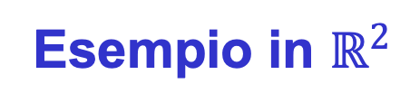
Esempio in $ℝ^{2}$
Sia x₀=(1,5/2) un punto di H, e verifichiamo che un qualunque altro punto x∈H (ad esempio (-2,1)) è tale che x-x₀ è perpendicolare a p
H
2
1
-4
-2
1
$$−{\underline{x}}_{0}$$

Slide 22

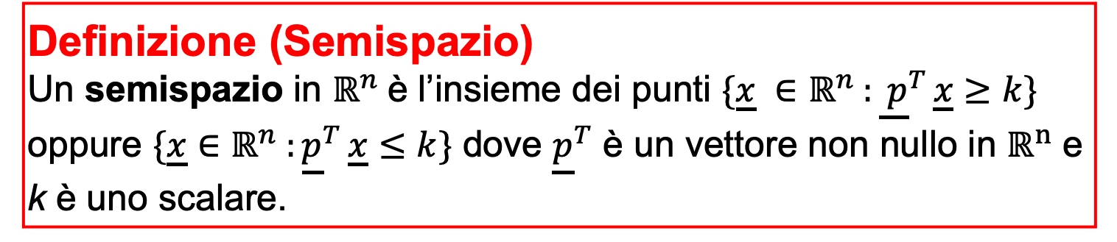
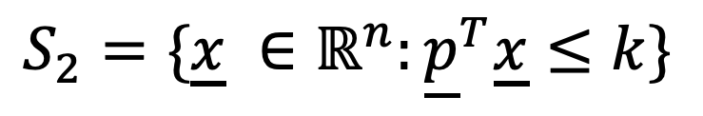
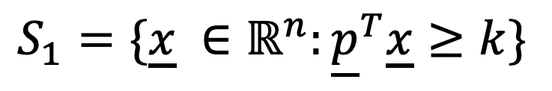
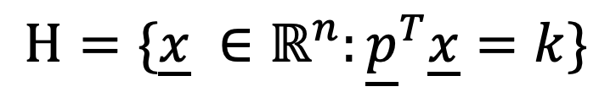
Definizione (Semispazio)
Un semispazio in $ℝ^{n}$è l’insieme dei punti $\{\underline{x} ∈ℝ^{n} {:\underline{ p}}^{T}\underline{x}≥k\}$ oppure $\{\underline{x}∈ℝ^{n} {:\underline{p}}^{T}\underline{x}≤k\}$ dove ${\underline{p}}^{T}$ è un vettore non nullo in $ℝ^{n}$ e k è uno scalare.
Un iperpiano H divide lo spazio $ℝ^{n}$ cui appartiene
in due semispazi.
$$H=\{\underline{x} ∈ℝ^{n}:{\underline{p}}^{T}\underline{x}=k\}$$
$$S_{1}=\{\underline{x} ∈ℝ^{n}:{\underline{p}}^{T}\underline{x}≥k\}$$
$$S_{2}=\{\underline{x} ∈ℝ^{n}:{\underline{p}}^{T}\underline{x}≤k\}$$

Slide 23
Esempio
Gradiente p
90°
S₁ = {x : p^{T}x ≥ k}
Iperpiano H
S₂ = {x : p^{T}x ≤ k}

Slide 24
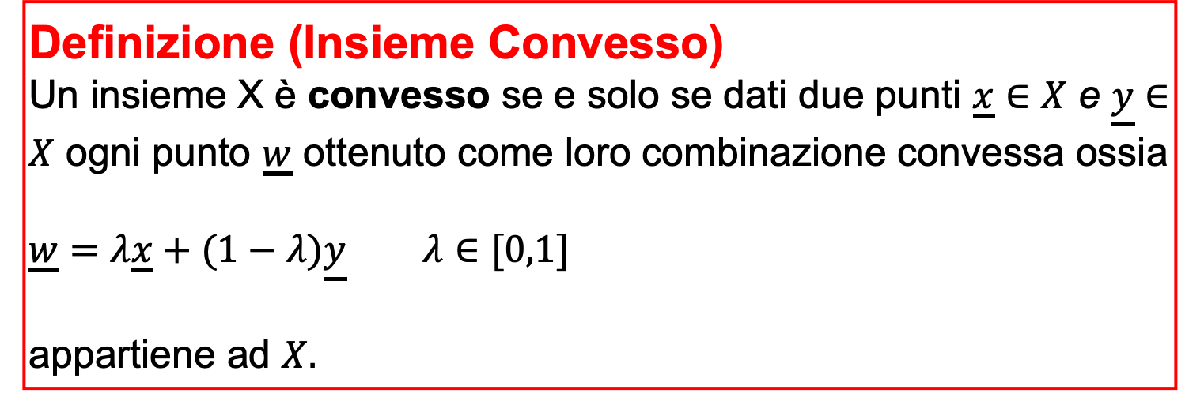
Insieme convesso
Definizione (Insieme Convesso)
Un insieme X è convesso se e solo se dati due punti $\underline{x}∈X$ e $\underline{y}∈X$ ogni punto $\underline{w}$ ottenuto come loro combinazione convessa ossia
$\underline{w}=λ\underline{x}+(1−λ)\underline{y}$ $λ∈[0,1]$
appartiene ad $X.$
insieme convesso
insieme NON convesso

Slide 25
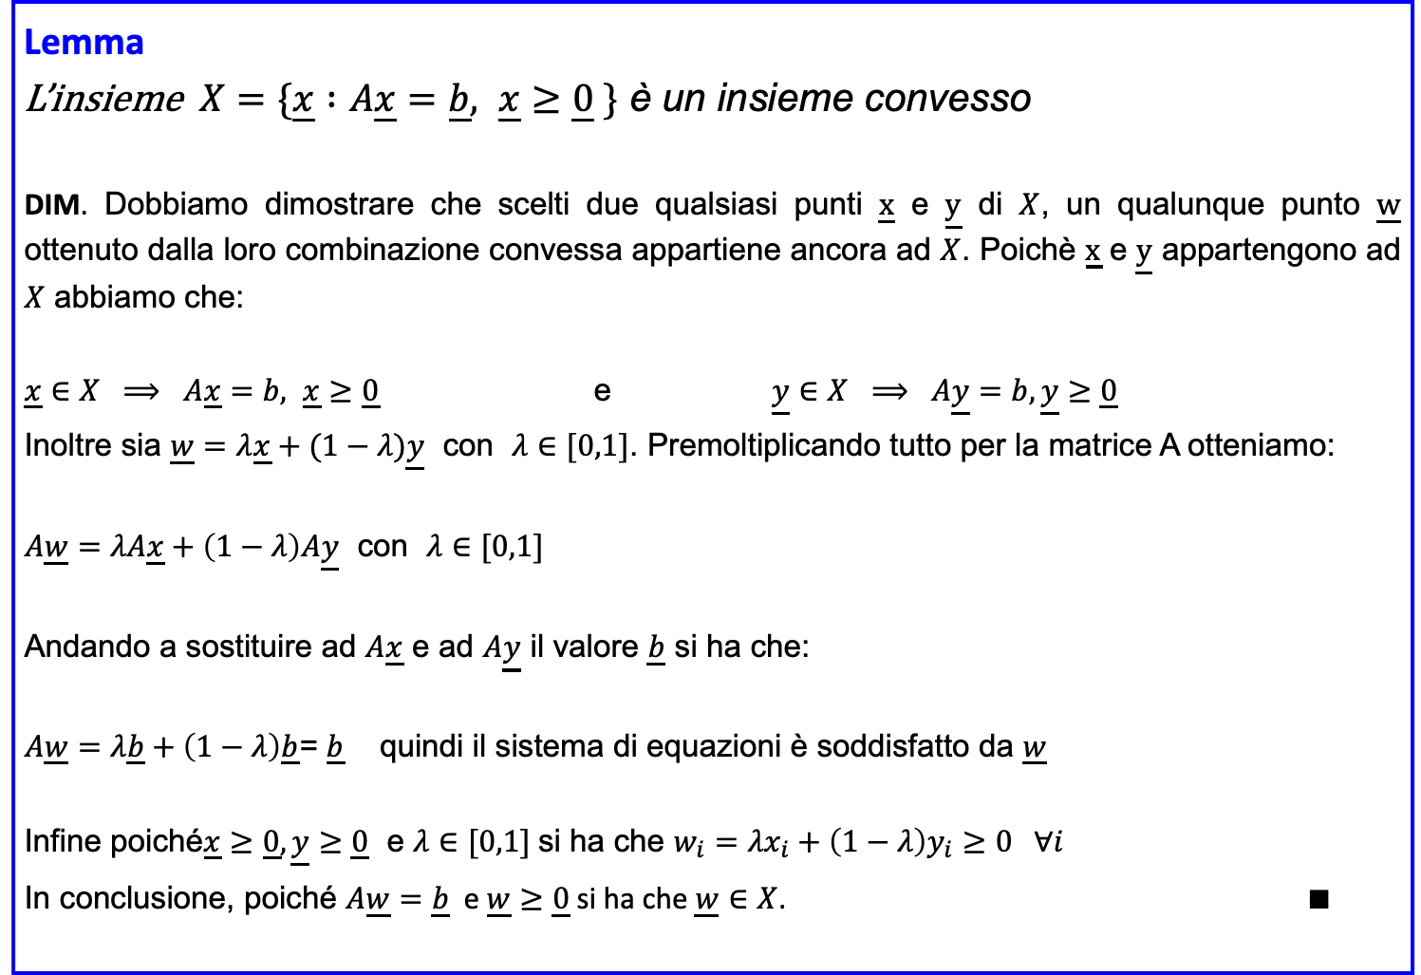
Alcuni insiemi convessi
Lemma
L’insieme $X=\{\underline{x} :A\underline{x}=\underline{b}, \underline{x}≥\underline{0} \}$ è un insieme convesso
DIM. Dobbiamo dimostrare che scelti due qualsiasi punti $\underline{x}$ e $\underline{y}$ di $X$, un qualunque punto $\underline{w}$ ottenuto dalla loro combinazione convessa appartiene ancora ad $X$. Poichè $\underline{x}$ e $\underline{y}$ appartengono ad $X$ abbiamo che:
$\underline{x}∈X ⟹ A\underline{x}=b, \underline{x}≥\underline{0}$ e $\underline{y}∈X ⟹ A\underline{y}=b,\underline{y}≥\underline{0}$
Inoltre sia $\underline{w}=λ\underline{x}+(1−λ)\underline{y}$ con $λ∈[0,1]$. Premoltiplicando tutto per la matrice A otteniamo:
$A\underline{w}=λA\underline{x}+\left(1−λ\right)A\underline{y}$ con $λ∈[0,1]$
Andando a sostituire ad $A\underline{x}$ e ad $A\underline{y}$ il valore $\underline{b}$ si ha che:
$A\underline{w}=λ\underline{b}+\left(1−λ\right)\underline{b}$= $\underline{b}$ quindi il sistema di equazioni è soddisfatto da $\underline{w}$
Infine poiché$\underline{x}≥\underline{0},\underline{y}≥\underline{0}$ e $λ∈[0,1]$si ha che $w_{i}={λx}_{i}+\left(1−λ\right)y_{i}≥0 ∀i$
In conclusione, poiché $A\underline{w}=\underline{b}$ e $\underline{w}≥\underline{0}$si ha che $\underline{w}∈X$. ∎

Slide 26

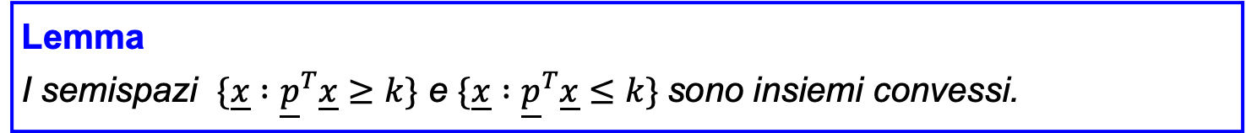
Alcuni insiemi convessi
Lemma
L’iperpiano $H=\{\underline{x} :{\underline{p}}^{T}\underline{x}=k\}$ è un insieme convesso.
Lemma
I semispazi $\{\underline{x} :{\underline{p}}^{T}\underline{x}≥k\}$ e $\{\underline{x} :{\underline{p}}^{T}\underline{x}≤k\}$sono insiemi convessi.
Lemma
L’intersezione di iperpiani e semispazi genera un insieme convesso.

Slide 27
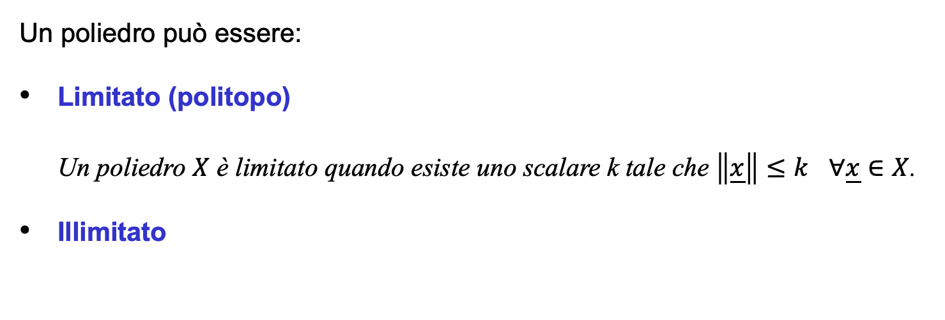
Poliedri
Definizione (Poliedro)
Un poliedro è l’insieme dei punti ottenuto dall’intersezione di un numero finito di iperpiani e semispazi.
Lemma
Il poliedro è un insieme convesso.
Un poliedro può essere:
Limitato (politopo)
Un poliedro $X$ è limitato quando esiste uno scalare k tale che $\left\|\underline{x}\right\|≤k$ $∀\underline{x}∈X$.
Illimitato

Slide 28
Esempio: politopo
X
Insieme convesso

Slide 29
Esempio: poliedro illimitato
X
Insieme convesso

Slide 30
Funzione convessa
Definizione (Funzione convessa)
Una funzione f(x) si dice convessa su insieme X se, presi comunque due punti x’, x’’∈X risulta che: f(λx’ +(1-λ)x’’) ≤ λf(x’) + (1-λ)f(x’’) con λ∈[0,1]
Teorema (Funzione convessa)
Una funzione lineare del tipo c^{T}x è una funzione convessa.
DIM. Dalla definizione di funzione convessa, sostituendo la f(x) con c^{T}x si ha:
f(λx’ +(1-λ)x’’) ⟶ c^{T}λx’ + c^{T}(1-λ)x’’
λf(x’) + (1-λ)f(x’’) ⟶ λc^{T}x’ + (1-λ)c^{T}x’’
Poiché f(λx’+(1-λ)x’’) = λf(x’) + (1-λ)f(x’’) la funzione c^{T}x è convessa.
uguali
Teorema 2
Se f è una funzione di minimo convessa e X è un insieme convesso allora ogni ottimo locale x’ di f su X (se ne esistono) è anche un ottimo globale.

Slide 31
Ottimi globali e ottimi locali
Poiché
la funzione obiettivo f(x) = c^{T}x è una funzione convessa e
l’insieme X = {x: Ax=b, x≥0 } è un insieme convesso
vale il teorema precedente e quindi nei problemi di PL gli ottimi locali e globali coincidono.

